Slide 1







PHÒNG GIÁO DỤC VÀ ĐÀO TẠO HUYỆN THANH LIÊM
TRƯỜNG MẦM NON A TÂN THANH
***********
GIÁO ÁN LÀM QUEN VỚI TOÁN
Đếm đến 7, nhận biết nhóm có 7 đối tượng, nhận biết số 7

Slide 2












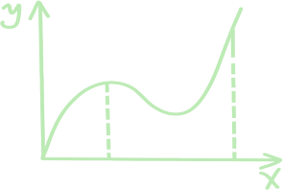









Slide 3



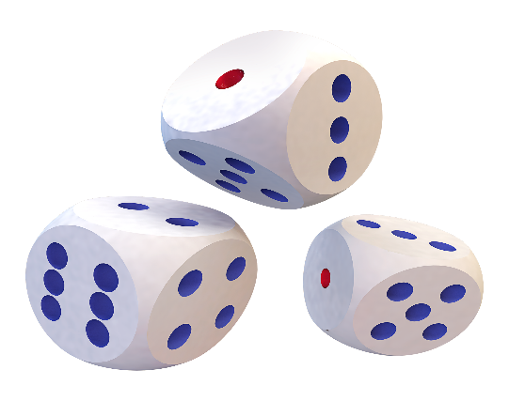






TRÒ CHƠI: “XÚC XẮC VUI VẺ”
Ôn nhận biết số 6

Slide 4












CÂU TRUYỆN: “NHỮNG CHÚ LỢN NHỎ”
Đếm đến 7, nhận biết số 7 và số thứ tự trong phạm vi 7

Slide 5











Đếm đến 7

Slide 6


Số 7

Slide 8



Slide 9
7
7
4
6

Slide 10
Số 7

Slide 12

Số 7 xuất hiện ở những đồ vật nào?

Slide 13

Tìm các nhóm đối tượng có số lượng là 7

Slide 14











Trò chơi: Thi xem ai nhanh.

